Slide 1


移动互联网前沿技术 读书报告
浅析支付标记化技术
姓名：肖梦婷
学号：21651161

Slide 2
目录
CONTENTS
1
总体介绍
2
技术架构
3
应用场景
4
总结
5G核心术

Slide 3
支付标记化的背景
EMVCo
标准化阶段
2013年09月，Visa、MasterCard与美运共同宣布推广支付标记化方案
2013年10月，EMVCo成立支付标记化工作组
2014年03月，EMVCo发布《EMV支付标记化技术框架V1.0》
背景
银联系统
建设阶段
2014年03月，银联成立跨部门专项工作组
2014年09月，银联支付标记化系统投产上线
2014年12月，某航空公司成为支付标记化业务的首家试点商户
完善系统
扩大业务
阶段
2015年06月，发布《中国银联支付标记化技术指引》
2015年12月，发布《中国银联交换系统技术规范-Token支付接口规范》
2016年发布《中国银联支付标记化服务接口技术规范》

Slide 4
支付标记化的概念
支付标记化应用于银行卡跨行交易领域
支付标记化实现对银行卡关键信息的替换
PAN:6226 78** **** 7867 对应为 Token：6234 89** **** 6756
PAN有效期：12/15(月/年) 对应为 Token有效期：12/14（月/年）
支付标记化具备互操作性，不影响交易处理，增强交易安全
EMV芯片技术：解决伪卡问题
EMV Tokenization技术：解决敏感信息泄露问题

Slide 5
支付标记化的概念
标记服务提供方
标记服务提供方（Token Service Provider，以下简称TSP）是负责产生、维护标记的主体，它也负责管理标记请求方，并向其提供标记的相关服务。标记服务提供方作为支付标记的发行机构，负责TSP的建设、维护以及运营。
标记请求方
概念
标记请求方（Token Requestor ，以下简称TR）是向标记服务提供方提交标记申请的机构。该机构可以是传统支付行业的参与者或者某类专业化服务提供方。在标记化系统中，标记服务提供方管理并唯一标识标记请求方。
标记的域控
表示标记被限定的使用场景，比如特定的交易类型、使用次数、支付渠道(例如仅NFC)、商户名称、数字钱包服务提供方或者以上限定场景的任意组合。一个简单的例子就是线上商户，可以为该商户定义一个单独的域控，这样即使支付标记被攻击或者泄露，也不能用在其他支付交易场景中。

Slide 6
支付标记化的价值
在跨行交易环节使用Token和Token有效期，代替PAN和PAN有效期，保证了Token的通用性和互操作性。
通过交易场景限制（“域控”），将Token的使用限定在特定的有效期、设备、渠道、交易类型或商户，防止Token泄露后跨渠道使用。
防止全环节卡号泄露
降低Token泄露的风险
价值
兼容现有互联网支付、移动支付标准，并且具有灵活的分发和管理机制，能较好的支持创新产品。
Token的担保级别等其他属性信息，在Token交易中可结合实时交易评分增强风险服务，此外也可结合其他新型的身份认证方式进行应用。
兼容并支持各类创新产品
提升交易安全

Slide 7
目录
CONTENTS
1
总体介绍
2
技术架构
3
应用场景
4
总结

Slide 8
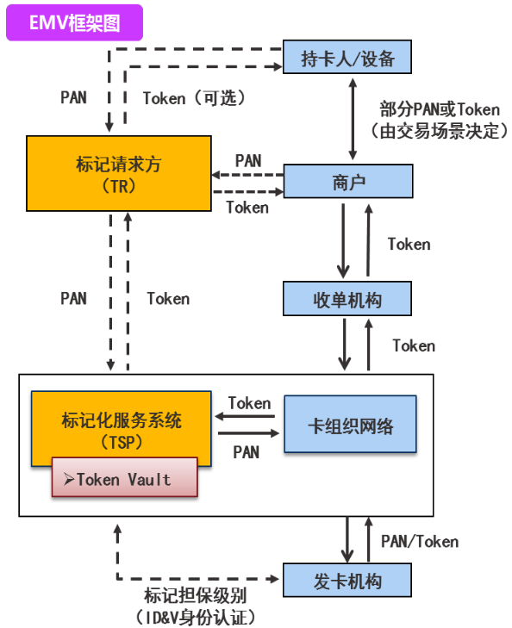
支付标记化技术框架
两个主体
两个流程
标记请求方TR
Token申请
TR负责向TSP发起Token申请请求，存储支付标记
TR可以由现有的支付参与方担
TR需向TSP申请注册，并接受TSP的管理
TR收集持卡人的账户信息后，向TSP提交申请
TSP根据上送的信息，计算担保级别
TSP根据规则产生Token及相关信息，返回给TR
标记化服务系统TSP
Token交易
维护Token库，管理Token生命周期
产生并下发Token及相关信息
计算担保级别等功能
TSP需向EMVCo申请认证，并被分配TSP ID
商户、收单机构传递Token
卡组织通过TSP完成去标记化操作
发卡行基于卡号完成交易授权，可选支持Token信息

Slide 9
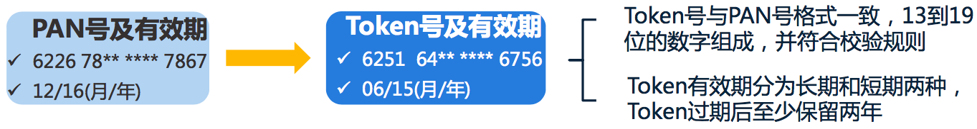
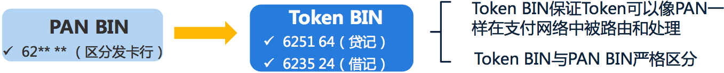
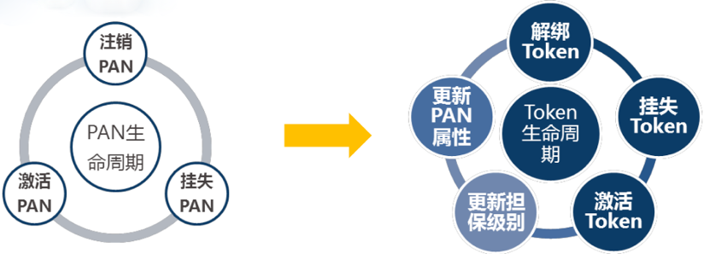
Token保证了银行卡交易的互操作性
Token基本格式
点击输入本栏的具体文字，简明扼要的说明分项内容。
Token BIN
点输入本栏的具体文字，简明扼要的说明分项内容。
添加标题
点击输入本栏的具体文字，简明扼要的说明分项内容。
Token生命周期管理
点击输入本栏的具体文字，简明扼要的说明分项内容。

Slide 10
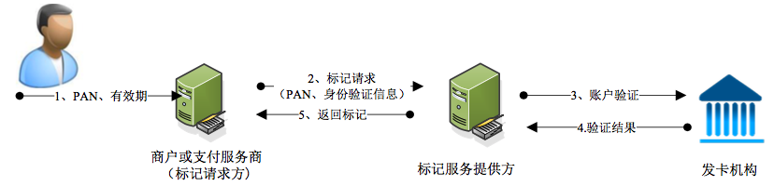
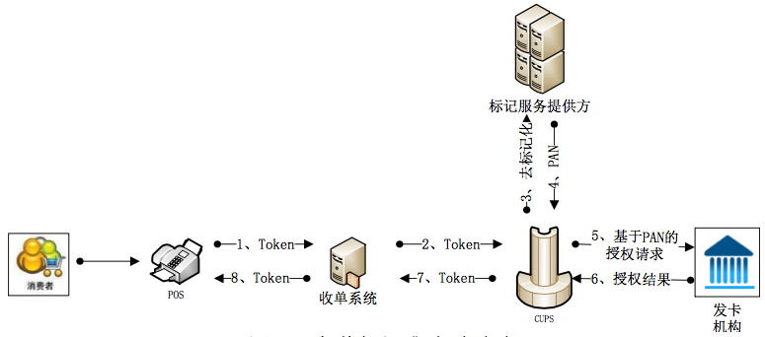
Token流程简介
Token申请流程
Token交易流程

Slide 11
目录
CONTENTS
1
总体介绍
2
技术架构
3
应用场景
4
总结
明年工作计划

Slide 12
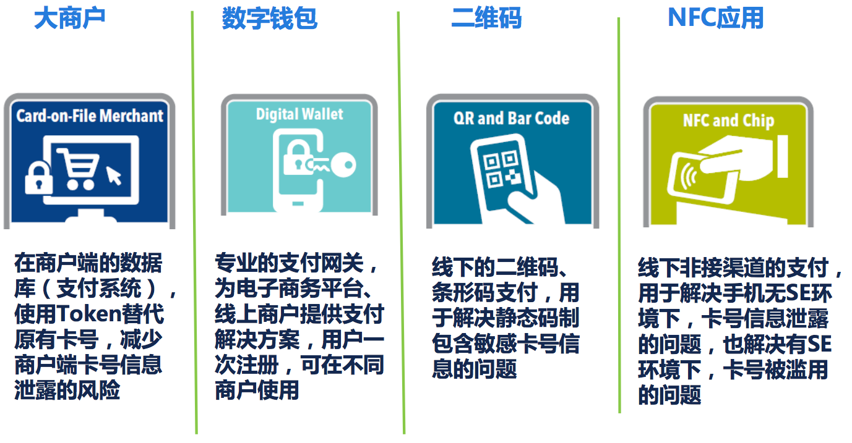
支付标记化应用场景

Slide 13
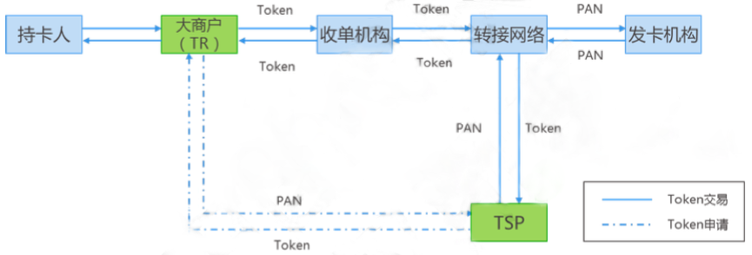
大商户模式
模式介绍
现有试点
商户需要在数据库中存储持卡人的主账号、有效期等敏感信息，以便在后续交易中减少持卡人重复输入账户信息的操作。
商户通过支付标记来替换主账号PAN信息，且该支付标记可限定在该商户下单独使用，从而消除相应的风险。
商户是标记请求方。一旦标记被返回给这些留存卡号信息的商户，所有后续的电子商务交易都会使用标记和标记有效期字段来处理。
目前百度、南航、小米等在线商户采用大商户模式

Slide 14
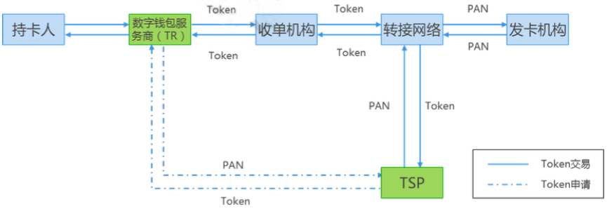
数字钱包支付模式
模式介绍
现有试点
持卡人在某个支持移动/数字钱包的电子商务网站发起支付请求，该数字钱包服务商可以由发卡机构、支付网络或第三方专业化机构运营；一般情况下数字钱包运营商作为标记请求方申请支付标记。
钱包运营商出于安全的考虑或者业务的需要，使用支付标记替代主账号，从而不再需要将主账号存储在钱包平台中。
在支付标记发行及其生命周期内，通过使用数字钱包用户的信息可以提高身份认证的准确性。
银联在线支付网关已经支持Token

Slide 15
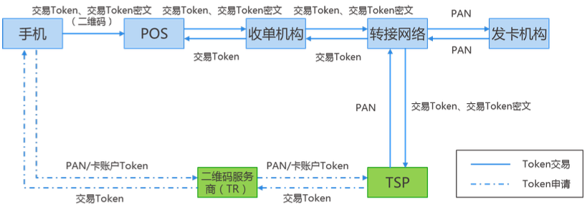
二维码支付模式
模式介绍
二维码易复制、安全性弱等特点使其存在一定的风险。
通过支付标记可以将敏感信息进行替代，从而确保支付的安全。
移动设备上的应用程序以安全的方式，生成一个含有支付标记，标记有效期以及其它来自于二维码的数据(如交易token密文，指保护token数据的校验 码)，该支付标记被限定为一次有效，且有效时间也被严格控制。
交易时，二维码数据被商户的终端读取，并由商户端向后台发起交易授权请求。

Slide 16
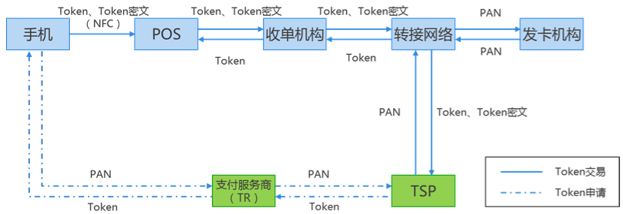
NFC模式
模式介绍
现有应用
支付标记存储在一个具有NFC功能的移动设备SE 中(如Apple Pay模式)或在一个远端的安全服务器上(如HCE模式)。
以HCE为例，支付标记是在用户首次进行绑卡时，由HCE支付服务商系统向标记服务提供方申请标记。发起交易时，移动设备(或本地SE环境内获取或由远端服务器下发)与POS终端交互，将一个含有标记、标记有效期、标记密文以及其他芯片数据元素的报文通过非接通讯方式完成数据交换，并在现有的支付网络中完成交易的授权操作。
Apple Pay支付
HCE支付

Slide 17
目录
CONTENTS
1
总体介绍
2
技术架构
3
应用场景
4
总结

Slide 18
总结
总结
随着移动互联网的进一步发展，以及众多移动支付产品在全球范围内的加速推广，Token和Tokenization注定将频繁出现在业内外的关注焦点中，也必将与各类创新支付相结合。这一枚Token为移动支付产业描绘了一个更加美好的明天，也为监管部门以及银行卡组织提出了新的课题。如何建立完善一套开放、统一、公平、合理的技术标准与业务规则，以及认证检测体系，将是下阶段产业各方需合力优化完善的重点。

Slide 19
感谢您的观看！
PPT模板下载：www.1ppt.com/moban/ 行业PPT模板：www.1ppt.com/hangye/
节日PPT模板：www.1ppt.com/jieri/ PPT素材下载：www.1ppt.com/sucai/
PPT背景图片：www.1ppt.com/beijing/ PPT图表下载：www.1ppt.com/tubiao/
优秀PPT下载：www.1ppt.com/xiazai/ PPT教程： www.1ppt.com/powerpoint/
Word教程： www.1ppt.com/word/ Excel教程：www.1ppt.com/excel/
资料下载：www.1ppt.com/ziliao/ PPT课件下载：www.1ppt.com/kejian/
范文下载：www.1ppt.com/fanwen/ 试卷下载：www.1ppt.com/shiti/
教案下载：www.1ppt.com/jiaoan/ PPT论坛：www.1ppt.cn

